Slide 1

KALERWE
S.D.A Hymnal
3 ~ Verses
11.
Bonna Basuute Mukama…
~
O For a Thousand Tongues…

Slide 2
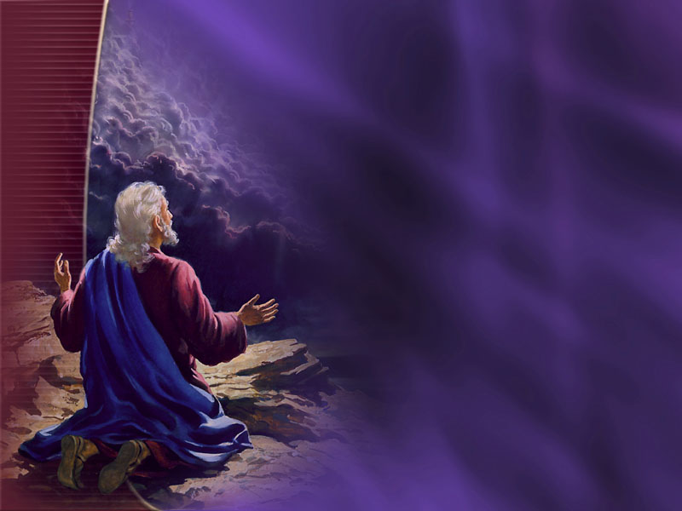
1 of 3 verses
Bonna basuute Mukama
Erinnya lya Yesu (e)ddungi,
Ye Kabaka w’ekitiibwa,
Erinnya lya Yesu (e)ddungi.

Slide 3
1 of 3 verses
CH:
Lyebazibwenga, lyebazibwenga,
Erinnya lya Yesu (e)ddungi
Lyebazibwenga, lyebazibwenga,
Erinnya lya Yesu (e)ddungi.

Slide 4
2 of 3 verses
Yesu (O)mununuzi yekka,
Erinnya lya Yesu (e)ddungi,
Ye lye ssanyu ly’omwonoonyi,
Erinnya lya Yesu (e)ddungi.

Slide 5
2 of 3 verses
CH:
Lyebazibwenga, lyebazibwenga,
Erinnya lya Yesu (e)ddungi
Lyebazibwenga, lyebazibwenga,
Erinnya lya Yesu (e)ddungi.

Slide 6
3 of 3 verses
Yameny(a) amaanyi (a)g’ekibi,
Erinnya lya Yesu (e)ddungi,
(O)musaayi ggwe
gutukuza, Erinnya lya Yesu (e)ddungi

Slide 7
2 of 3 verses
CH:
Lyebazibwenga, lyebazibwenga,
Erinnya lya Yesu (e)ddungi
Lyebazibwenga, lyebazibwenga,
Erinnya lya Yesu (e)ddungi…

